Slide 1
第9章 Rose的双向工程
《Rational Rose 2003基础教程》
配套电子教案

Slide 2
内 容
Rose对编程语言的支持
Rose的双向工程
RTE举例
Rose的正向工程
Rose的逆向工程

Slide 3
1 Rose对编程语言的支持
支持的语言 | 企业版 | 专业版 | Rose 2003 Modeler
ANSI C++ | X | C++版本
Visual C++ | X | C++版本
Visual Basic | X | VB版本
Java | X | J版本
Ada | X | Ada版本
CORBA IDL | X
MIDL | X
XML DTD | X

Slide 4
2 Rose的双向工程
Rose支持UML模型与编程语言之间的相互转换，采用双向工程（RTE，Round Trip Engineering）的解决方案。Rose可以分析代码的改动，对模型进行修改，构建出与代码相关的更好的模型。

Slide 5
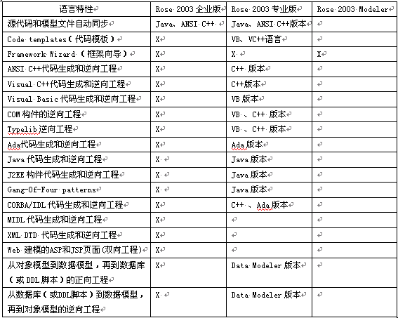
2 Rose的双向工程

Slide 6
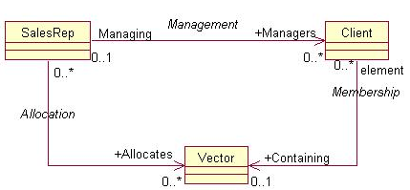
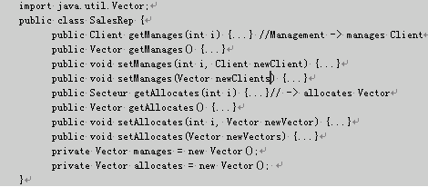
3 RTE举例
3.1 从模型到代码——正向工程
  类SalesRep：从模型到代码

Slide 7
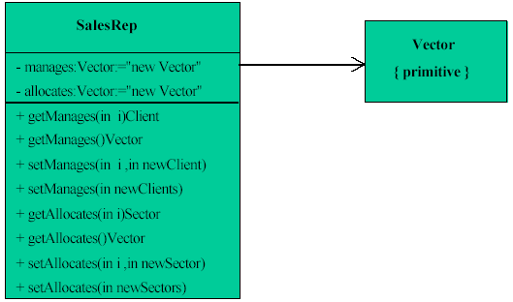
3 RTE举例
3.2 从代码到模型——逆向工程
  类SalesRep：从代码到模型

Slide 8
3 RTE举例
3.3 一致性问题
  对于任何一种CASE工具，在进行模型/代码转换时，都存在一致性问题。即便最先进的CASE工具也很难保证模型/代码与代码/模型转换之间的一致性（同步）。
    在进行逆向工程之后，类SalesRep模型已经丢失了逻辑关系——与类Client和类Vector之间的关联。

Slide 9
4 Rose的正向工程
4.1 代码生成的步骤
  五个步骤：
    1）检查模型；
    2）创建构件；
    3）将类映射到构件；
    4）设置代码生成属性；
    5）选择要进行代码转换的类、构件和包。

Slide 10
4 Rose的正向工程
4.1 代码生成的步骤
  1） 检查模型（Check Model）
    引用问题
    非法访问（Access violations）问题
    语言语法问题
  2）创建构件
    Check Model是独立于语言的。如果你想将模型转换成下面的三种语言之前进行模型检查，则：
      Java：单击Tools>Java/J2EE>Syntax Check
      CORBA：单击Tools>CORBA>Syntax Check
      Oracle8：单击Tools> Oracle8>Syntax Checker

Slide 11
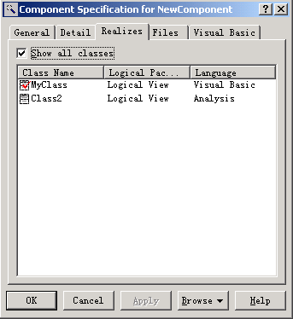
4 Rose的正向工程
4.1 代码生成的步骤
  3）将类映射到构件
    构件之间的依赖性决定了系统的编译依赖性。
    指定构件实现的类：
      选中构件图或浏览器中的用于实现类的构件图标；
      打开构件规范窗口；
      选中Realizes标签；
      选中Show all classes复选框；
      在类列表中找到并右击所要实现的类，单击快捷菜单中的Assign。

Slide 12
4 Rose的正向工程
4.1 代码生成的步骤
  4）设置代码生成属性
    直接影响生成的语言代码框架，代码生成属性控制模型元素转换到代码时的具体细节。在生成代码之前，最好先检查代码生成属性并进行必要的修改。因为模型元素（包括类、属性、构件等）有多种代码生成属性可供选择，而Rose只是提供了常用的代码生成属性的默认设置。
    要查看代码生成属性，单击Tools>Options，然后选择相应的语言标签

Slide 13
4 Rose的正向工程
4.1 代码生成的步骤
  5）选择类、构件和包
    Rose允许分步骤、有选择的进行代码转换，即在生成代码时，可以一次选择一个类、一个构件或者一个包，通过代码转换将其转换成相应的语言代码；也可以一次生成多个类、构件或者包的代码；或者是它们的组合。
选中一个或多个 | 生成的代码
类 | 每个被选中的类
逻辑包 | 每个逻辑包中的类
构件 | 映射到每个构件的类
构件包 | 映射到构件包中各个包中的类

Slide 14
4 Rose的正向工程
4.2 代码生成
  1）语言工具定制
    从Tools菜单中选择特定的语言工具选项并设置相应的语言选项
  2）控制源代码的框架内容
    任何造型工具都不能创建完整的应用程序。
    Rose强大的代码生成能力在于它能生成大量的框架代码。
  3）设定源代码文件的位置
    默认的情况下，包含已生成的代码的文件和路径位于当前工作空间所在的目录下。
  4）代码生成之后的工作
    精化模型系统的程序实现：编写每个类的操作（方法实现）和设计图形用户界面（GUI）

Slide 15
5 Rose的逆向工程
定义
  通过源代码或者对源代码进行修改，得出UML模型，这就是逆向工程。
模型的信息来源
  1）类、属性和操作
  2）关系
  3）包和构件

Slide 16
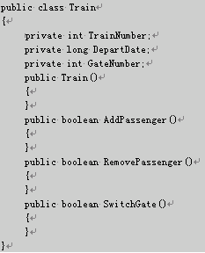
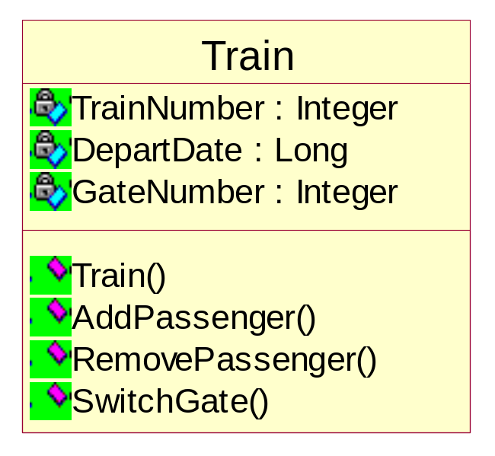
5 Rose的逆向工程
1）类、属性和操作

Slide 17
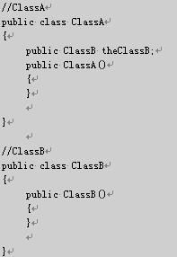
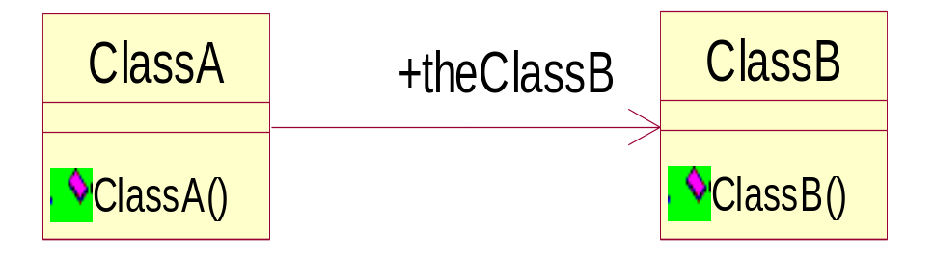
5 Rose的逆向工程
2）关系

Slide 18
5 Rose的逆向工程
3）包和构件
  代码中包和构件的信息也会在逆向工程时体现在Rose模型中。
  Rose对构件的处理方法因语言而异。

